Slide 1
Le scuole rendicontano: valore educativo e comunità territoriale Cattolica, 9-10-11 settembre 2019
Laboratorio – simulazione della compilazione della Rendicontazione sociale
ESEMPIO 2
Un Istituto comprensivo rendiconta i risultati raggiunti con riferimento ad una priorità legata all’area
«Risultati nelle prove standardizzate nazionali»

Slide 2
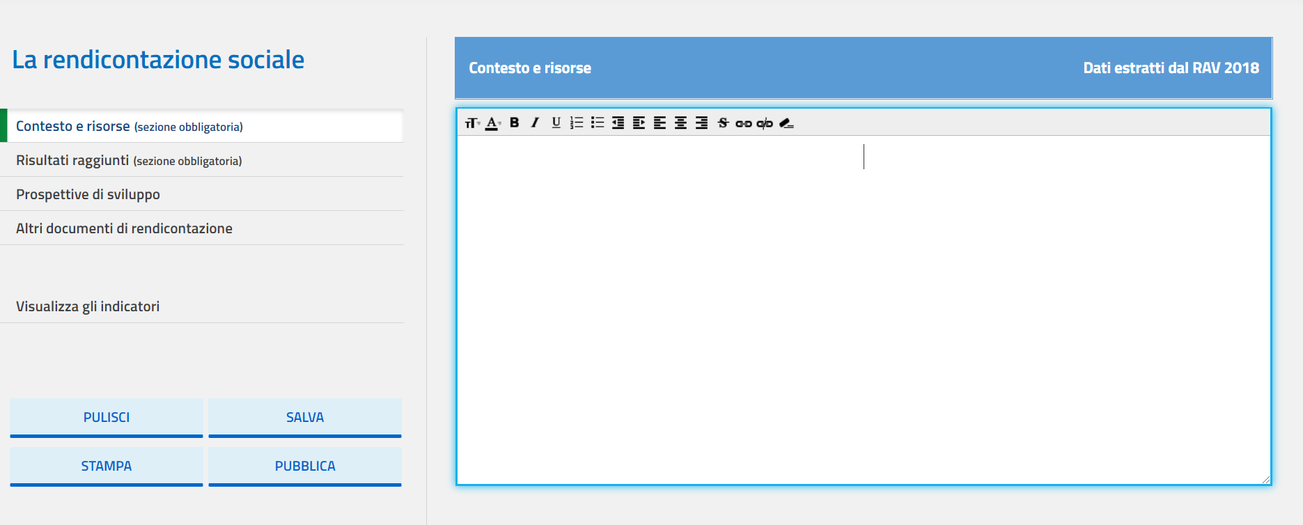
Popolazione scolastica
OPPORTUNITA’
In tutti i plessi, la presenza di classi poco numerose consente e privilegia una didattica di tipo individualizzato.
VINCOLI
Facendo riferimento al livello medio dell'Indice ESCS l'Istituto ha un Background familiare "BASSO". Dalle Informazioni di Contesto sullo Status Sociale-economico delle famiglie solo un plesso su Cinque ha un livello MEDIO ALTO. Non è numericamente rilevante l'incidenza di alunni con cittadinanza non italiana. Non ci sono gruppi di studenti che presentano caratteristiche particolari per quanto riguarda la provenienza. I plessi risultano "dislocati" su cinque piccoli Comuni limitrofi e questo rende difficile la comunicazione e l'integrazione.

Slide 3
Territorio e capitale sociale
OPPORTUNITA'
L'area Geografica su cui insiste l'Istituto Comprensivo non si caratterizza sicuramente per un alto livello di industrializzazione. Economicamente si basa su piccola e media impresa e sul settore edilizio. La scuola sorge su Cinque piccoli Comuni (tutti con meno di 2000 abitati)che rappresentano comunque un'utenza abbastanza omogenea. Le Risorse e Competenze utili per la scuola provengono soprattutto dalle ASL di riferimento e dai Comuni che contribuiscono( non solo a livello organizzativo)alla realizzazione di progetti "con e per" l'Istituzione scolastica.
VINCOLI
Dall'analisi dello status socio-economico solo uno dei Cinque Comuni ha un livello Medio-Alto, gli altri rientrano nel livello basso/ medio-basso. Il tasso di immigrazione non è tale da esser preso in considerazione, non contribuisce così all'aumento degli iscritti né all'arricchimento/conoscenza culturale degli studenti. Da potenziare i rapporti con Associazioni Culturali e/o di volontariato per limitare lo svantaggio socio-culturale di quegli alunni che provengono da situazioni familiari disagiate. Da promuovere e potenziare i rapporti con RETI DI SCUOLE e con il Polo didattico di Alatri (Comune Limitrofo più grande) per evitare l'ISOLAMENTO.

Slide 4
Risorse economiche e materiali
OPPORTUNITA'
Gli edifici che ospitano le scuole che compongono l'IC sono di proprietà dell'ente locale che provvede direttamente a riparazioni, manutenzione e fornitura del materiale di pulizia. I Comuni forniscono il servizio di trasporto alunni e della mensa per le scuole dell'infanzia e per gite e visite guidate in orario curriculare. Attraverso finanziamenti e privati statali sono stati acquisiti beni di facile consumo e attrezzature multimediali (lim - pc -videoproiettori, ecc.) utilizzate nell'attività didattica curriculare. Le risorse economiche disponibili provengono dallo stato per il funzionamento amministrativo e didattico, per le spese di personale, per i compensi accessori a carico del MOF e per le supplenze brevi e saltuarie, da alcuni enti locali, dall'istituto cassiere e dai genitori degli alunni per progetti didattici previsti nel POF.
VINCOLI
Delle 14 sedi scolastiche dell'istituto n. 10 sono ubicate in comuni di montagna e non tutte possiedono adeguati requisiti di accessibilità e facile raggiungibilità con i mezzi pubblici. Le risorse economiche di cui la scuola dispone non sono sufficienti al suo sviluppo futuro.

Slide 5
Risorse professionali
OPPORTUNITA'
L'87% del Personale docente è a tempo indeterminato. Il 52,6% degli insegnanti da oltre 10 anni presta servizio nello stesso Istituto, ciò concorre a dare (soprattutto nella Scuola d'Infanzia e Primaria) una notevole stabilità. Il 50% del personale si colloca anagraficamente nella fascia 45-55 anni.
VINCOLI
La maggior parte del personale a tempo determinato affluisce nella Scuola Secondaria di Primo Grado dove si registra una minore stabilità rispetto alla scuola d'Infanzia e Primaria.

Slide 6
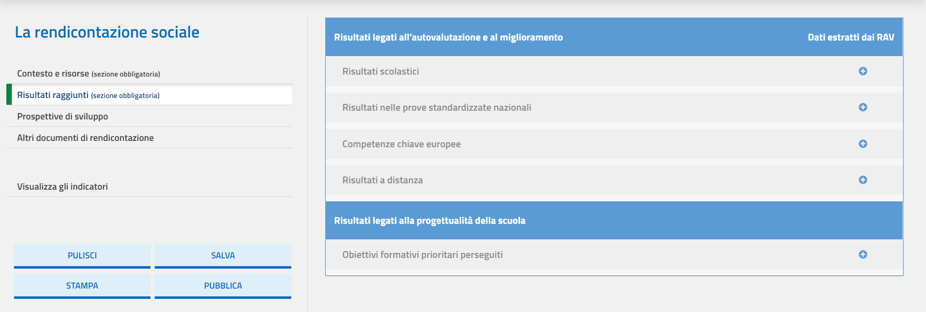

Slide 7
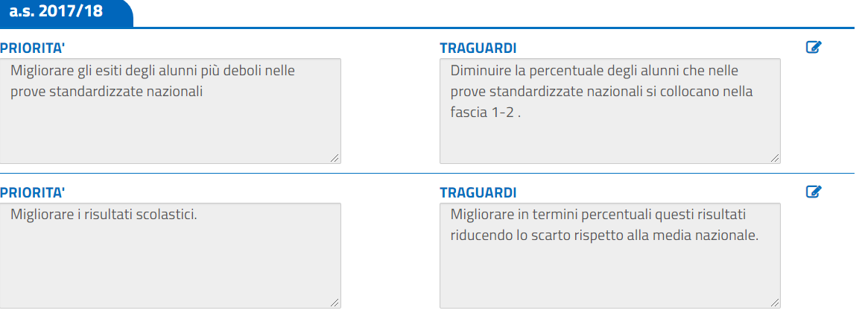

Slide 8
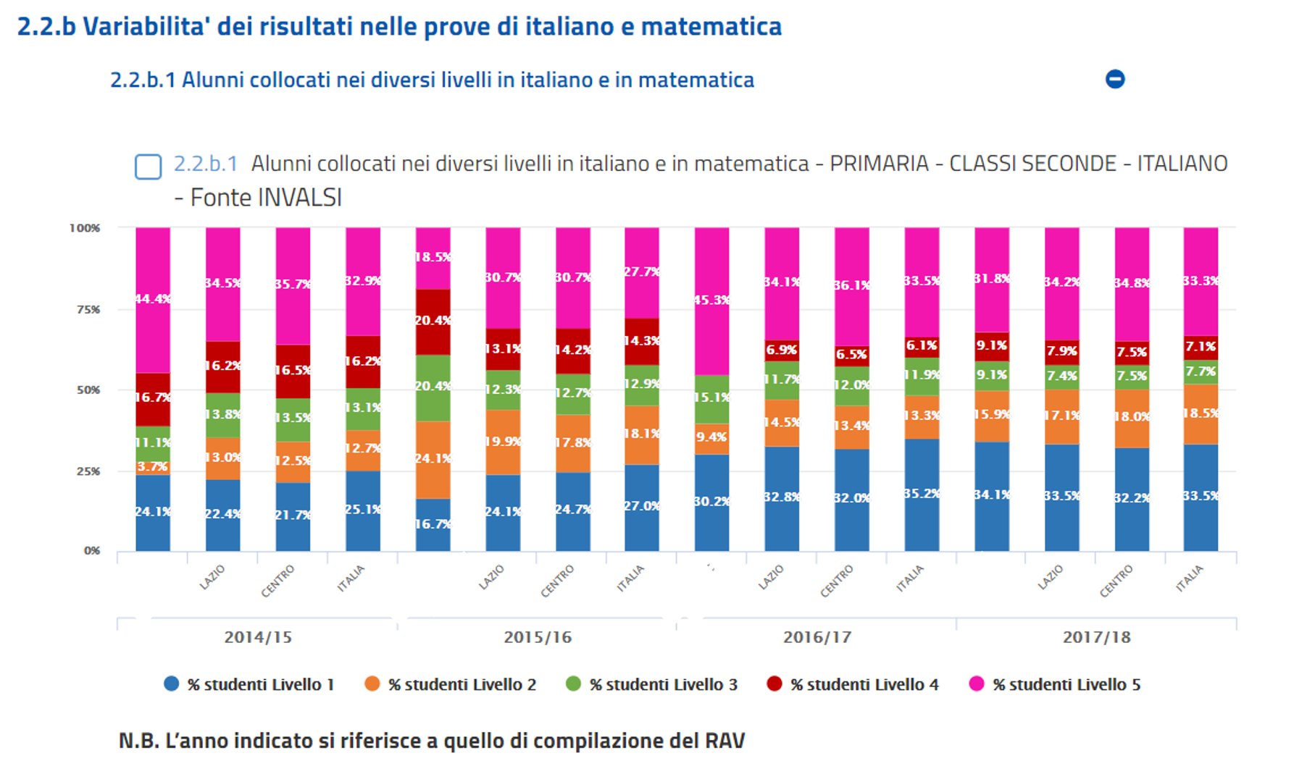

Slide 9
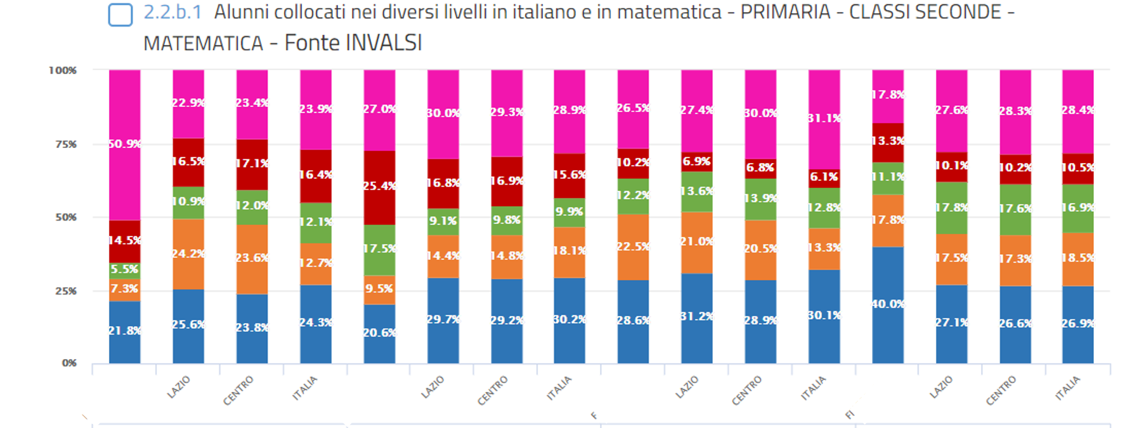

Slide 10
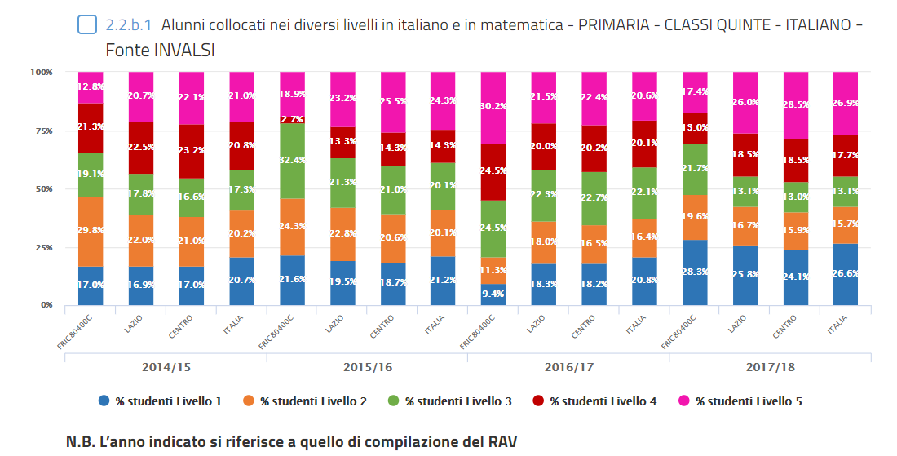

Slide 11
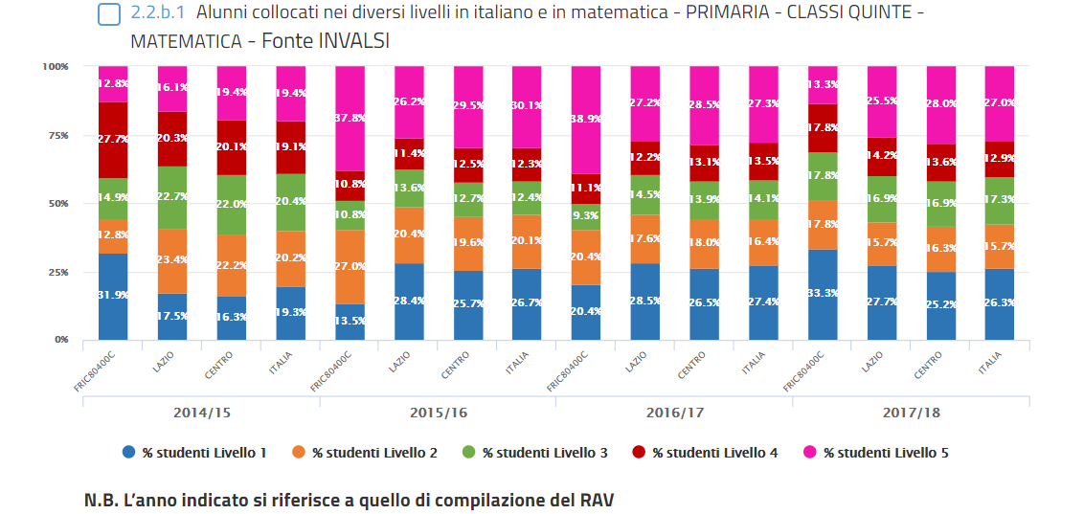

Slide 12
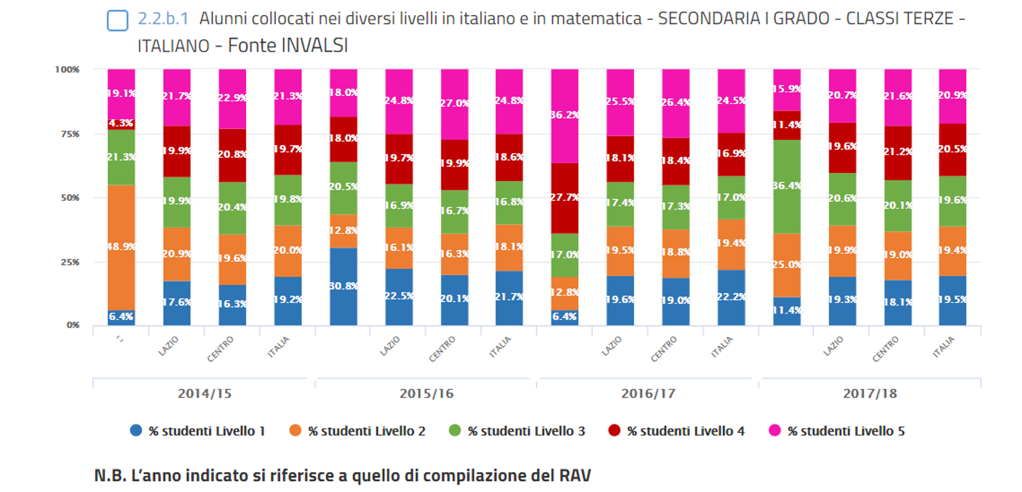

Slide 13
Area di processo | Descrizione dell’obiettivo di processo
Curricolo, progettazione e valutazione | Potenziare e migliorare le attività di recupero individualizzato anche attraverso l'utilizzo di nuove modalità
 | Programmazione per obiettivi comuni e didattica modulare. Prove parallele. Elaborare griglie condivise per la valutazione con indicatori chiari.
Ambiente di apprendimento | Promuovere, incentivare e diffondere l'utilizzo di nuove tecnologie e metodologie didattiche innovative per tutti e tre gli ordini di scuole.
 | Ottimizzare lo sviluppo della didattica laboratoriale per tutte le discipline
Inclusione e differenziazione | Implementazione delle strategie didattiche inclusive e personalizzate. Promozione e sviluppo dell'uso delle tecnologie compensative per i bes/dsa
 | Valorizzazione delle eccellenze
Continuità e orientamento | Realizzazione di progetti di continuità e orientamento.

Slide 14
Area di processo | Descrizione dell’obiettivo di processo
Orientamento strategico e organizzazione della scuola | Da potenziare la comunicazione tra i vari Plessi dell'Istituto attraverso strumenti on line, al fine di condividere materiali didattici prodotti
 | Potenziare l'utilizzo del sito Web
 | Ampliamento dell'offerta formativa orientato al raggiungimento degli obiettivi di miglioramento individuati nel RAV
Sviluppo e valorizzazione delle risorse umane | Strutturare il piano di formazione annuale
 | Promuovere la formazione dei docenti sull'utilizzo delle nuove tecnologie.
 | Inserimento nel Piano di formazione dei docenti di un percorso sulla didattica per competenze, sulla valutazione, sugli ambienti di apprendimento
 | Integrazione con il territorio e rapporti con le famiglie
Integrazione con il territorio e rapporti con le famiglie | Partecipazione della scuola alla rete di scuole AMBITO xx e alla rete P*.

Slide 15
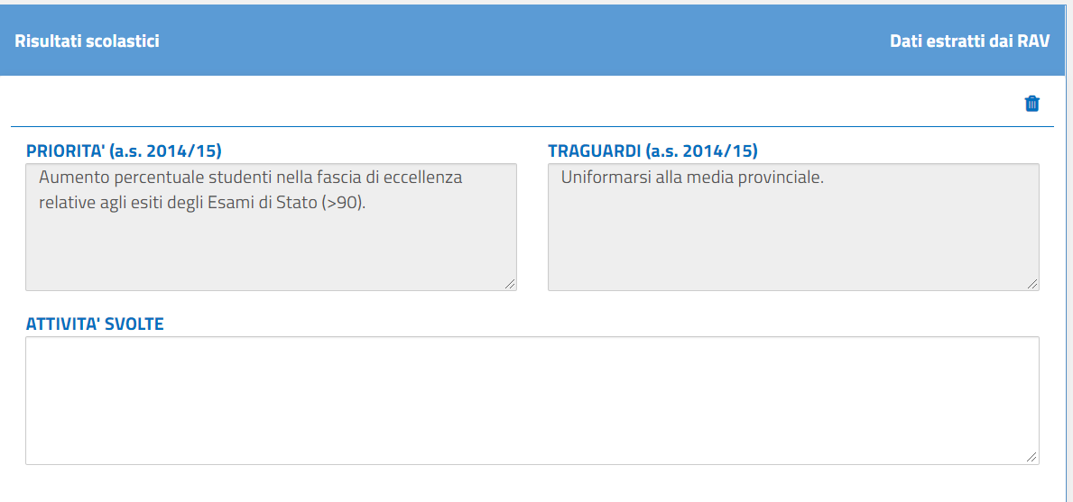
Migliorare gli esiti finali dell'esame di Stato
Aumentare la percentuale degli studenti diplomati con votazione uguale o superiore a 80.
Max 3000 caratteri

Slide 16
Migliorare gli esiti finali dell'esame di Stato
Aumentare la percentuale degli studenti diplomati con votazione uguale o superiore a 80.
Max 3000 caratteri

Slide 17
Max 3000 caratteri

